Slide 1
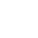
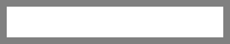
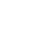
BÁO CÁO ĐỒ ÁN CUỐI KỲ
Image Compression use Singular Value Decomposition and Kmeans Clustering
GVHD: Đỗ Văn Tiến
Sinh viên thực hiện: Hồ Hồng Hà - 20520480

Slide 2
Nội Dung
Giới thiệu đề tài
Nội dung thực hiện
Kết quả thực nghiệm và đánh giá

Slide 3
Giới thiệu đề tài
Nén hình ảnh là một kiểu nén dữ liệu được áp dụng cho hình ảnh kỹ thuật số mà làm giảm chất lượng của hình ảnh đến mức có thể chấp nhận được.
Làm giảm chi phí lưu trữ và truyền tải chúng.
Phương pháp sử dụng:
K-means clustering
Singular Value Decomposition(SVD)

Slide 4
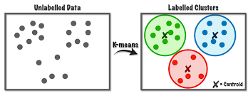
K-mean Clustering
K-means clustering (phân cụm K-means) là thuật toán cơ bản trong Unsupervised learning.
Tâm là điểm đại diện nhất cho một cụm và có giá trị bằng trung bình của toàn bộ các quan sát nằm trong cụm.
Dựa vào khoảng cách từ mỗi quan sát tới các tâm để xác định nhãn cho chúng.

Slide 5
K-mean Clustering
Cụ thể các bước của thuật toán k-Means được tóm tắt như sau:
Chọn K điểm bất kỳ làm các center ban đầu.
Phân mỗi điểm dữ liệu vào cluster có center gần nó nhất.
Cập nhật center cho từng cluster bằng cách lấy trung bình cộng của tất các các điểm dữ liệu đã được gán vào cluster đó sau bước 2.
Nếu center không thay đổi so với trước đó thì dừng thuật toán. Ngược lại thì quay lại bước 2.

Slide 6
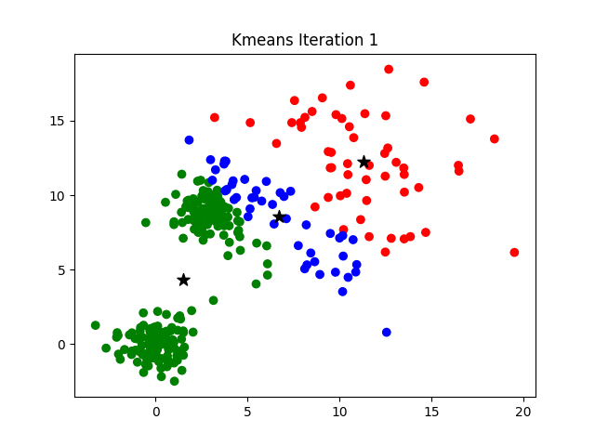
K-mean Clustering

Slide 7
K-mean Clustering trong nén ảnh
Bước 1: Load ảnh input
Bước 2: Làm phẳng hình ảnh
Bước 3: Thực hiện K-means
Bước 4: Thay thế các giá trị bằng các giá trị Centroid tương ứng
Bước 5: Dựng lại ảnh từ mảng đã thực hiện qua K-means

Slide 8
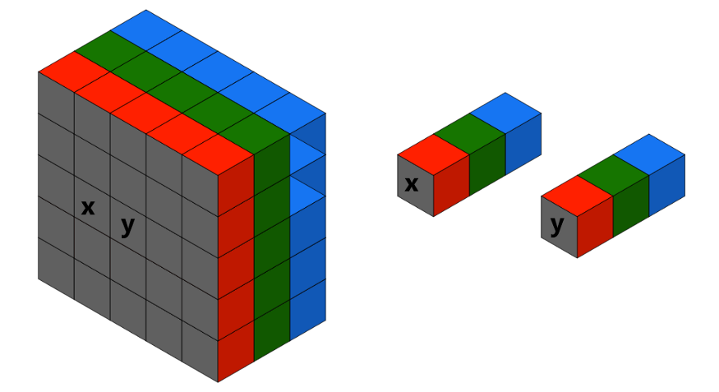
K-mean Clustering trong nén ảnh
Mỗi pixel sử dụng chế độ ba màu RGB. Mỗi giá trị RGB cần 8 bit và 3*8 = 24 bit lưu trữ cho mỗi pixel

Slide 9
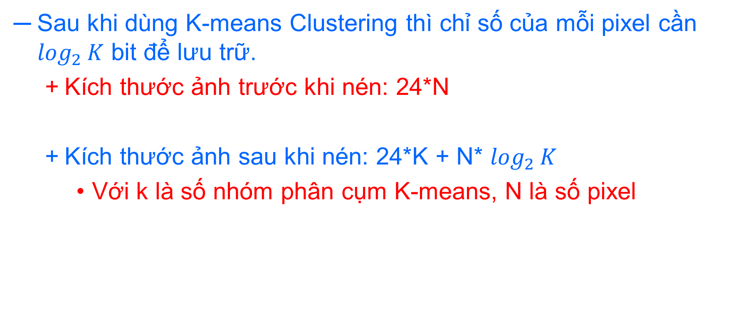
K-mean Clustering trong nén ảnh
Sau khi dùng K-means Clustering thì chỉ số của mỗi pixel cần $\log_{2}{K}$ bit để lưu trữ.
Kích thước ảnh trước khi nén: 24*N
Kích thước ảnh sau khi nén: 24*K + N* $\log_{2}{K}$
Với k là số nhóm phân cụm K-means, N là số pixel

Slide 10
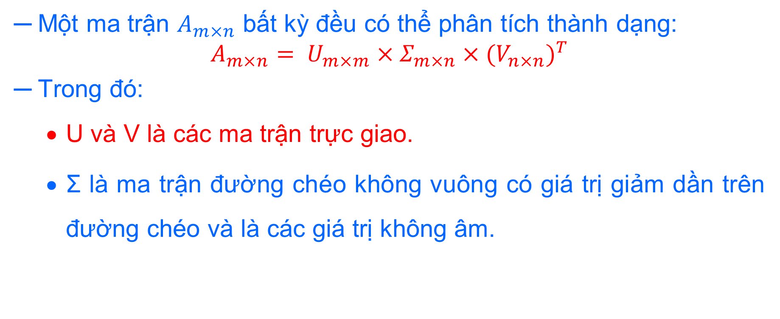
Singular Value Decomposition
Một ma trận $A_{m×n}$ bất kỳ đều có thể phân tích thành dạng:
$$A_{m×n}= U_{m×m}×Σ_{m×n}×{{(V}_{n×n})}^{T}$$
Trong đó:
U và V là các ma trận trực giao.
Σ là ma trận đường chéo không vuông có giá trị giảm dần trên đường chéo và là các giá trị không âm.

Slide 11
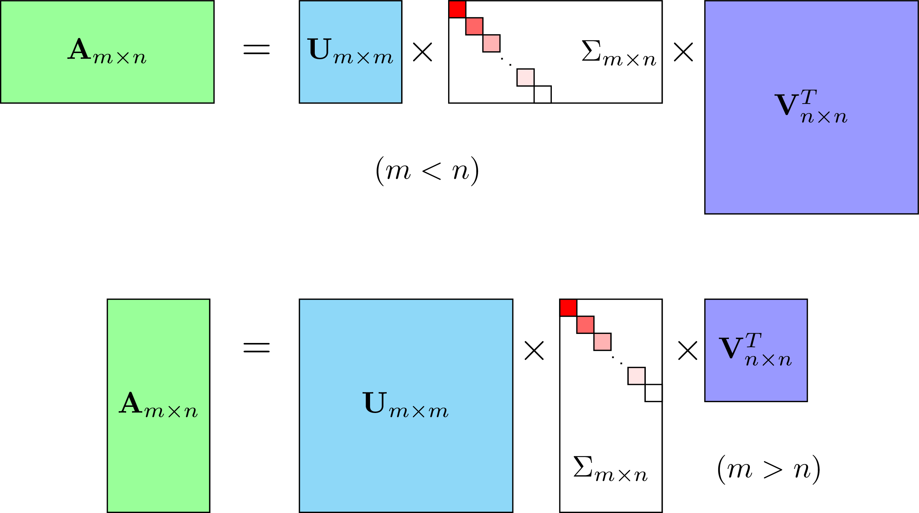
Singular Value Decomposition
Trong Python, để tính SVD của một ma trận, sử dụng module linalg của numpy

Slide 12
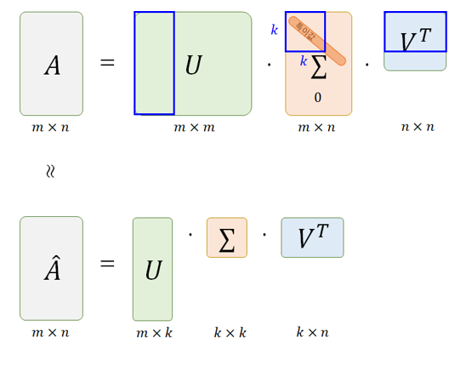
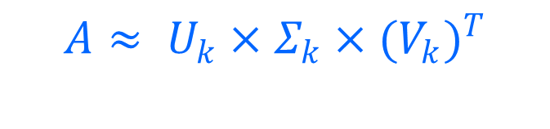
Truncated SVD
$$A≈ U_{k}×Σ_{k}×{{(V}_{k})}^{T}$$

Slide 13
Truncated SVD trong nén ảnh
Bước 1: Load ảnh input
Bước 2: Tách từng kênh màu Red, Green, Blue
Bước 3: Thực hiện tính SVD cho từng kênh màu
Bước 4: Áp dụng Truncated SVD với từng kênh màu
Bước 5: Gộp các kênh màu lại để tái tạo hình ảnh

Slide 14
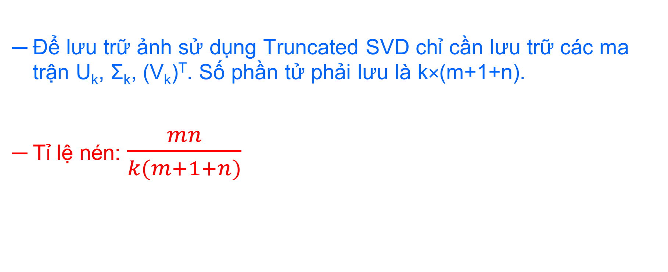
Truncated SVD trong nén ảnh
Để lưu trữ ảnh sử dụng Truncated SVD chỉ cần lưu trữ các ma trận U_{k}, Σ_{k}, (V_{k})^{T}. Số phần tử phải lưu là k×(m+1+n).
Tỉ lệ nén: $\frac{mn}{k(m+1+n)}$

Slide 15
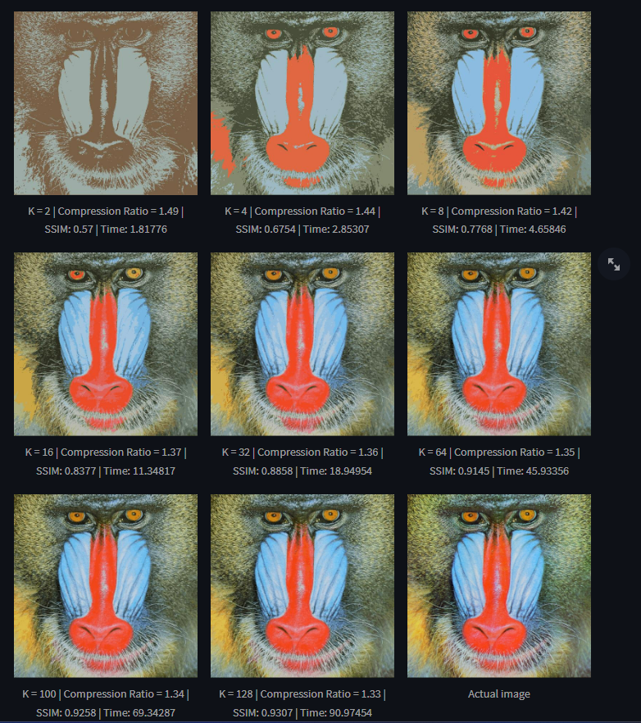
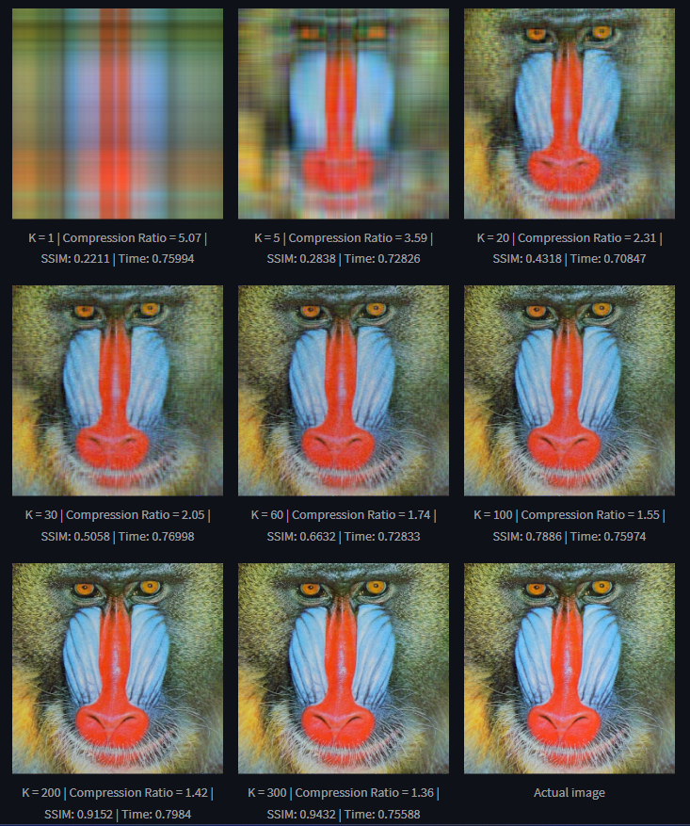
Kết quả thực nghiệm
Kmeans
SVD

Slide 16
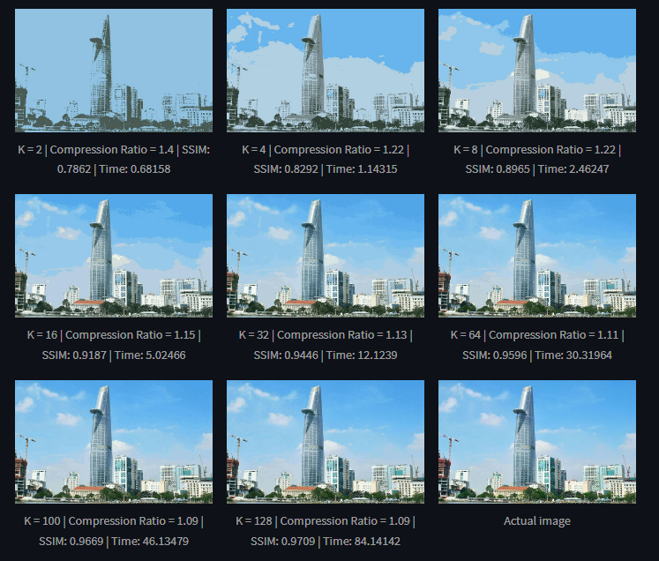
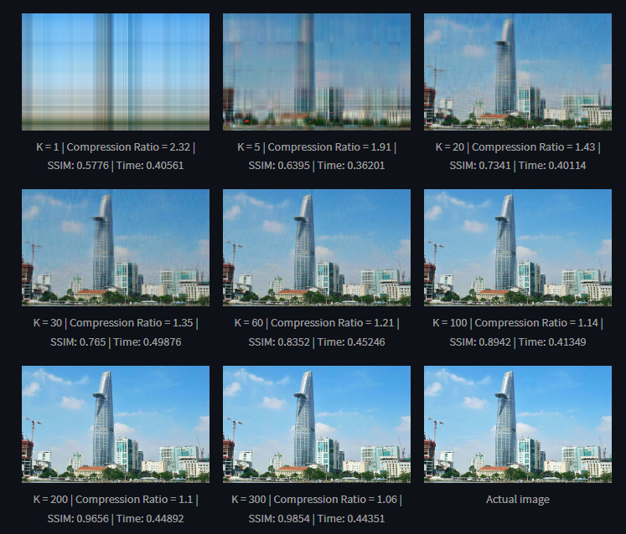
Kết quả thực nghiệm
Kmeans
SVD

Slide 17
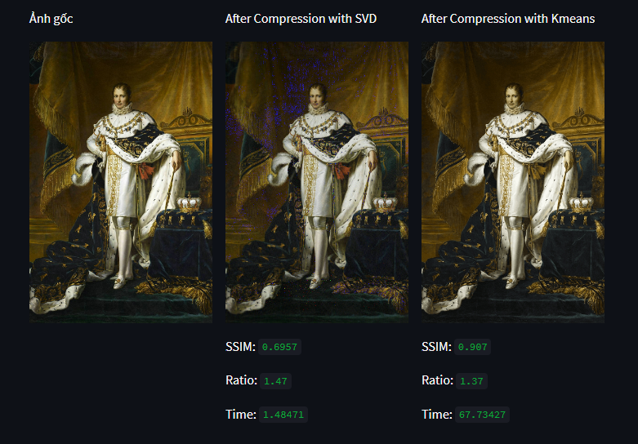
Kết quả thực nghiệm

Slide 18
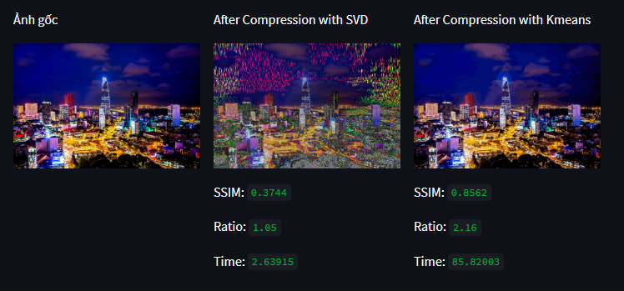
Kết quả thực nghiệm

